Slide 1


OSINT & recon passive
Option Cyber Sécurité 2023 (Bloc 3)
S. Strebelle - C. Badot-Bertrand

Slide 2

Objectifs du cours (2h)
Découvrir les phases de reconnaissances pour préparer une attaque :
Introduction
« Recon » passive
OSINT (Open Source Intelligence)
Prise en main d’outils & services (Shodan, Spiderfoot, …)
Page 2

Slide 3

PARTIE #1
Introduction
Découvrir les enjeux d’une bonne
préparation d’attaque
Page 3

Slide 4
Les concepts OSINT & « recon »
Phase de collecte de données avant d’attaquer une cible
Permet de créer une attaque ciblée (pas d’attaque générique)
Expose les points d’entrée pour attaquer une organisation
Se repose sur l’aspect technique… et humain
Page 4

Slide 5
Les concepts OSINT & « recon »
Ce que nous cherchons à obtenir, une connaissance de la cible avant l’attaque
Une vue d’ensemble sur la surface d’attaque
Une cartographie du réseau et de l’organisation
Des points faibles (vulnérabilités) pour lancer une attaque
La politique de sécurité d’une organisation (réactions potentielles)
...
Page 5

Slide 6


Page 6

Slide 7
Du « bruit » ?
Signes qui permettent à la victime de détecter une préparation d’attaque
Logs suspects sur un serveur (https://domain.com/../../etc/passwd)
Scans de ports & de services
Connexions sur un honeypot
Augmentation suspecte de trafic réseau
…
Page 7

Slide 8
Remise en contexte d’une attaque
Passive recon & OSINT
Active recon (scans, …)
Première attaque
Enumération
Escalade (H/V)
Avancer
Persistance
Exfiltration
…
Collecte sur Google,
réseaux sociaux,
via capture réseau, …
Scan actif des ports ouverts, énumération des URL sensibles, …
Via un shellcode,
une attaque Metasploit,
une faille connue, …
Aucun bruit, on se renseigne seulement
La cible PEUT détecter
une tentative d’attaque
Intrusion initiale
(serveur, PC portable, …)
L’attaque s’étends
dans le réseau cible
Page 8

Slide 9
PARTIE #2
OSINT &
reconnaissance passive
Commencer le renseignement d’une
cible sans bruit et à sources ouvertes
Page 9

Slide 10

Collecte sans « bruit » ? Vos idées…
Page 10

Slide 11
Reconnaissance passive
Recueillir des informations sur cible sans la contacter (technique, humain, …)
Site web publics, headers HTTP, …
Moteurs de recherche
Réseaux sociaux, forums, FAQ, …
Code source & leaks publics
Collecte de trafic réseau
DNS, WHOIS, …
Certificats, CT, …
…
Page 11

Slide 12
OSINT, en théorie
Catégorie de « recon » passive, à partir de sources publiques
Médias (journal, magazine, …)
Internet (publications, réseaux sociaux, …)
Données gouvernementales (site web officiel, rapports, …)
Publication pro & académique (conférences, …)
Données commerciales (imagerie satellite, prévisions financières, …)
Littérature grise (documents administratifs, rapports techniques, …)
Page 12

Slide 13
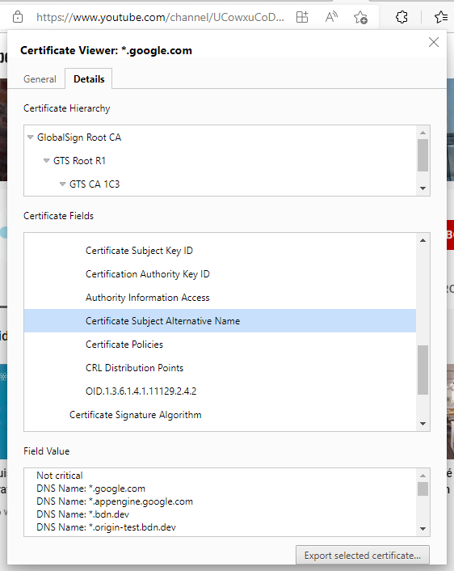
En pratique, les certificats
Sécurisent un site web, mais donnent également des informations…
Subject Alternative Name
Certificate logs (https://crt.sh)
Page 13

Slide 14
En pratique, les moteurs de recherche
Utiliser la puissance & les filtres d’un moteur de recherche
Google Dorking (https://www.exploit-db.com est votre ami)
Shodan (moteur de recherche IoT)
Moteur de recherche Twitter, Facebook, Github, etc.
theHarvester
…
Page 14

Slide 15
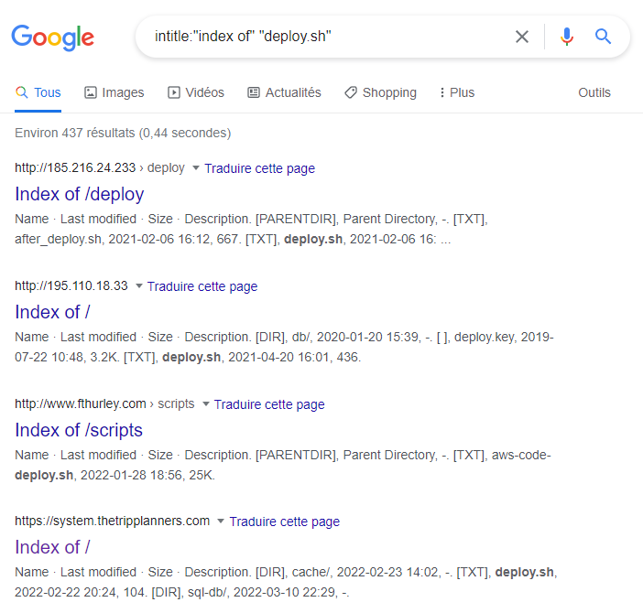
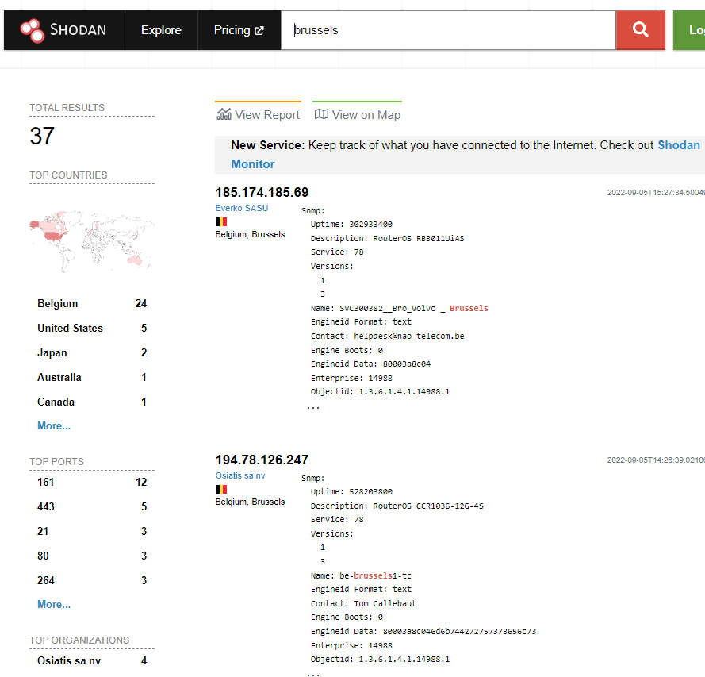
En pratique, les moteurs de recherche
Page 15

Slide 16
Stocker & analyser les données
Phase de « recon » apporte beaucoup de données à garder précieusement
Stockez les données pertinentes (serveurs, domaines, emails, …)
Créez des liens entre ces données (hiérarchie, contacts, relations, …)
Maltego (disponible avec compte gratuit) est la référence pour ce type de collecte… mais une alternative plus manuelle fonctionne également.
Page 16

Slide 17

Quelques autres références & outils
Moteurs (https://www.osinttechniques.com)
Wireshark, pour l’analyse de trafic réseau
Secrets open-source via Trufflehog (Github)
Tweets analyzer avec stats (Github)
Recherche via theHarvester (Github)
DNS (dig, …) & WHOIS
OSINT semi-automatique via sn0int (Github)
CLI recon-ng (Github)
...
Page 17

Slide 18
PARTIE #3
OSINT & recon passive,
mise en pratique
C’est parti – préparez l’attaque sur
votre cible… sans bruit
Page 18

Slide 19
Exercice 1 / Premiers pas… avec vinci.be
Votre future cible est le périmètre « vinci.be »
En naviguant sur le site web « vinci.be », obtenez quelques informations :
L’adresse IP et des informations réseau concernant l'IP (personne de contact, ...)
Le serveur web (logiciel) et sa version
La présence potentielle d’un CMS et d’un répertoire d’upload
En regardant les certificats
Trouvez qui a créé le certificat du site vinci.be
Trouvez des domaines connexes sur un journal public de certificats (CT) comme crt.sh
Identifiez les domaines intéressants
Sélectionnez un domaine connexe et effectuez l’analyse IP, hébergeur, …
Page 19

Slide 20
Exercice 2 / Google est votre ami
Utilisez les moteurs de recherche afin d’obtenir des informations publiques
Sur Google (technique Google Dork – ne JAMAIS cliquer)
Un répertoire web (Index of dans le titre) avec le dossier ’ftp’
Un fichier de type « env » avec le mot clé DB_PASSWORD
Un dump SQL « database.sql.zip » dans un répertoire web
Sur Github
Des clés privées RSA
Des fichiers de configuration FTP
Un webhook Slack
Sur Shodan
Analysez l’IP de vinci.be – trouvez des nouvelles informations
Page 20

Slide 21
Exercice 3 / Industrialiser avec spiderfoot
En utilisant l’outil Spiderfoot dans Kali Linux, effectuez une analyse du domaine vinci.be et remontez les 5 éléments qui vous semblent – d’un point de vue sécurité – les plus intéressants pour une future attaque.
Page 21

